Slide 1


计算物理·计算机模拟
E=mc²
李文飞
南京大学物理学院
E-mail: wfli@nju.edu.cn
http://biophy.nju.edu.cn

Slide 2
计算机模拟
Monte-Carlo (随机模拟 )
Molecular Dynamics (确定性模拟 )

Slide 3

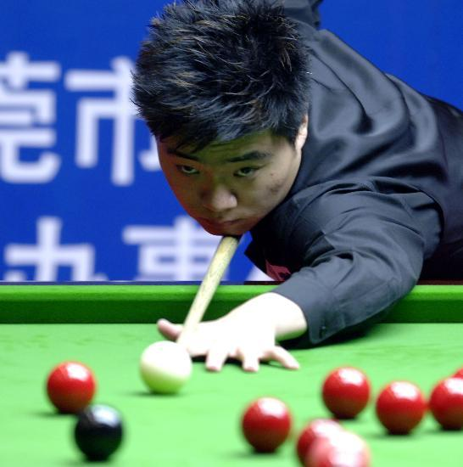
随机过程：
放射性衰变
噪声
多粒子系统的个体运动
（真随机）
（真随机）
（表现随机）
蒙特卡罗模拟是基于随机数的一种计算机模拟方法：
1）对真实随机过程的一种自然描述；
2）对复杂系统的一种有效表征手段和计算方法。
Notes:
随机过程在真实世界中普遍存在。例如，各种放射性衰变、电子学噪声等都是随机事件。另一方面，多体复杂系统中个体的行为，尽管其运动遵循决定性规律，但对每一个体的运动行为进行预测极其困难，从而表现出随机性质。蒙特卡罗模拟是基于随机数的一种计算机模拟技术，是描述随机过程的有效手段。蒙特卡罗模拟不仅能够对放射性衰变等真实随机过程提供一种自然描述，同时提供了一种描述本质上是决定性的，但表现随机的，复杂系统的一种有效表征手段和计算方法。蒙特卡洛模拟不仅是物理学研究的重要方法，也在其他自然科学、社会科学、以及工程技术中发挥着十分重要的作用。下面将学习蒙特卡罗模拟的基本理论和方法。

Slide 4
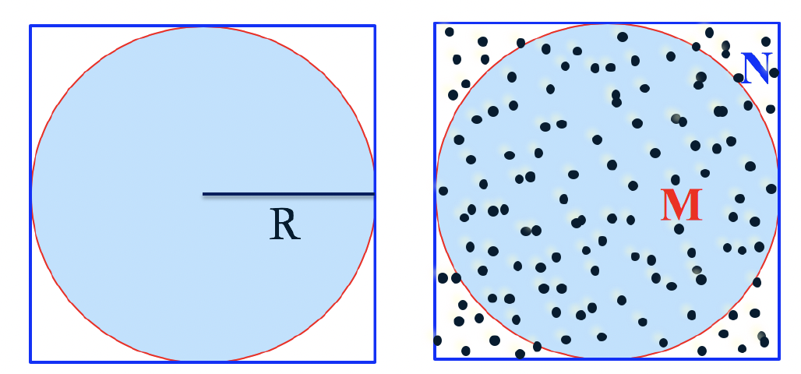

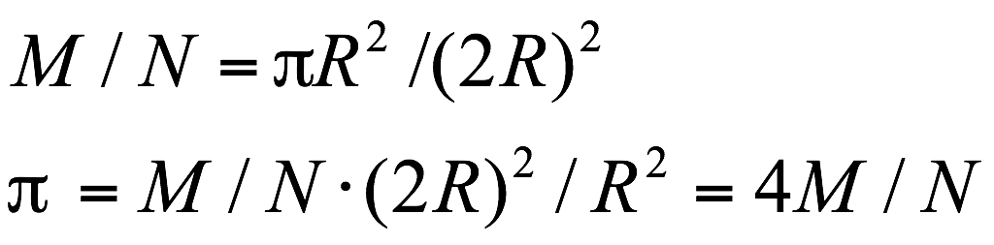

一个蒙特卡罗模拟的例子：求$π$值
Shooting 法：
向边长为2R的正方形随机投飞镖。
N：正方形内的飞镖总数
M：内切圆内的飞镖总数
Notes:
我们先来看一个经典的蒙特卡洛模拟的粒子：用shooting法求π值。如图所示边长为2R的正方形，其内切圆半径为R。我们做这样一个实验：随机地向正方形内部投掷飞镖。显然，落入圆周内的飞镖数M与落入正方形内的飞镖数N的比值，等于圆的面积和正方形的面积之比，也就是： $M/N=πR^{2}/{(2R)}^{2}$。稍作变换，我们可以得到$π=4M/N$。这个式子给出了一种计算$π$值方法。我们只要统计出落入圆内和正方形内的飞镖数，即可通过这个表达式计算出$π$值。尽管历史上确实有人通过扔飞镖来估算pi值的，但这里我们在计算机上来做这个实验。

Slide 5
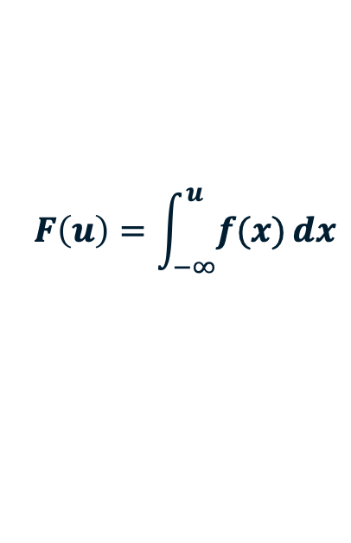
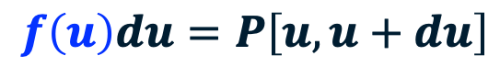
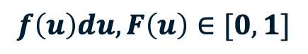
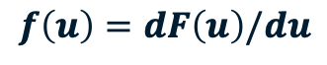
几个基本概念：
随机变量：
无法事先预测取值的变量，但取值范围及所取不同值的概率可以事先了解。
（连续型、离散型）
概率密度函数：
随机变量在单位区间内的概率。
$$f\left(u\right)du=P\left[u,u+du\right]$$
累积分布函数：
$$F\left(u\right)=\int_{−∞}^{u}{f(x)}dx$$
其中：
$$f\left(u\right)=dF\left(u\right)/du$$
$$f\left(u\right)du, F\left(u\right)∈[0,1]$$

Slide 6
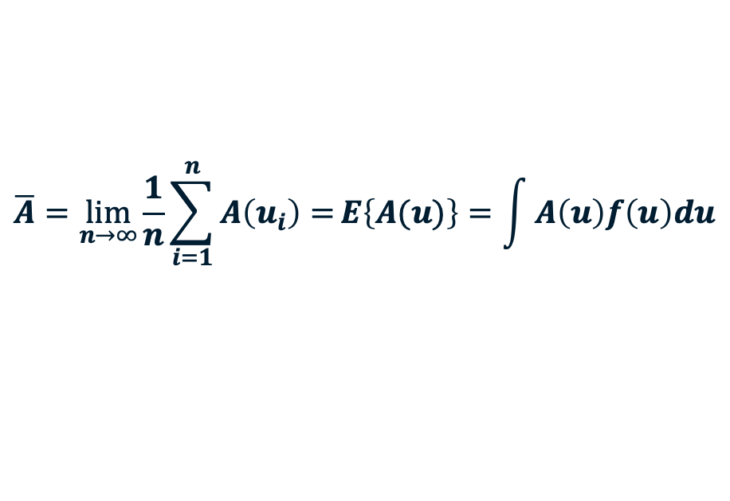
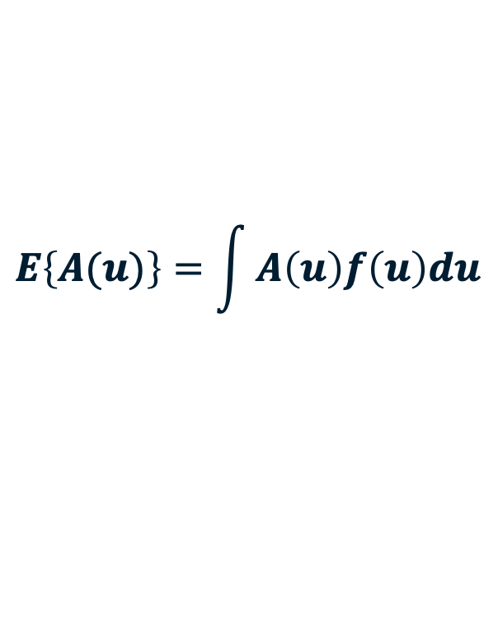
几个基本概念：
$$E\left\{A(u)\right\}=\int{A\left(u\right)f\left(u\right)du}$$
数学期望：
大数定理：
$$\overline{A}=\lim_{n→∞}{\frac{1}{n}\sum_{i=1}^{n}{A\left(u_{i}\right)=}}E\left\{A(u)\right\}=\int{A\left(u\right)f\left(u\right)du}$$
随着样本容量 n 的增加，样本的算数平均数将收敛于数学期望!

Slide 7

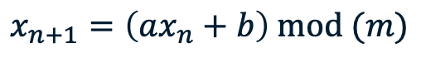
随机数产生：
蒙特卡罗模拟依赖于随机数的产生。
真随机数：放射性衰变、噪声等真实随机过程产生的随机数；
伪随机数：由决定性过程产生的“随机数”，但统计行为与真随机数接近。
计算机程序产生的随机数都是伪随机数。
例：线性同余法产生均匀分布的伪随机数，
$$x_{n+1}=\left(ax_{n}+b\right) mod (m)$$
产生周期m 的伪随机数序列；$x_{1}$为随机数种子。
各种程序语言都有内置的随机数产生函数。Python: random.random()

Slide 8
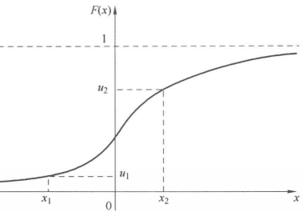
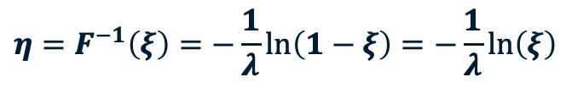
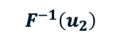
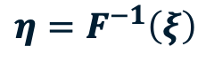
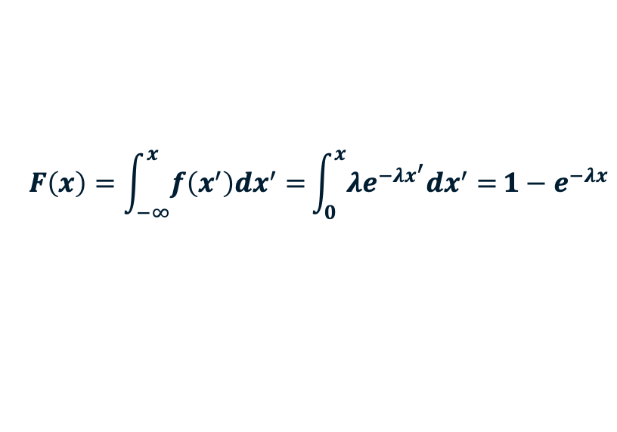
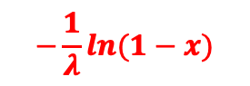
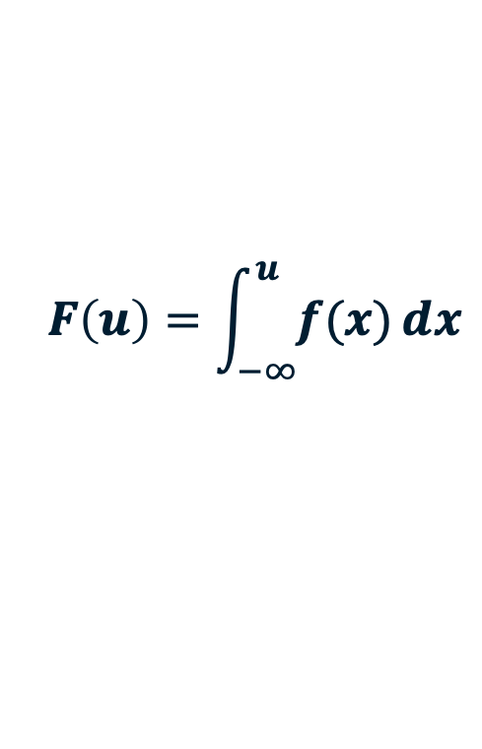
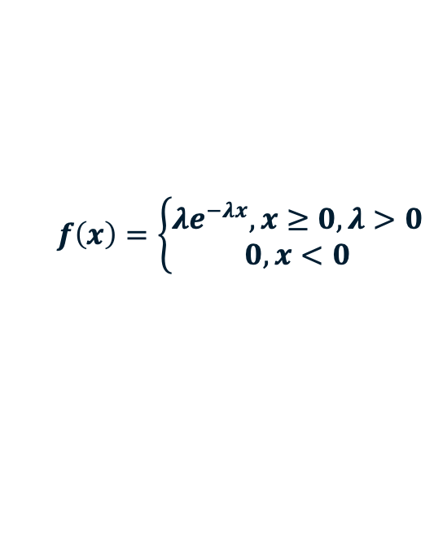


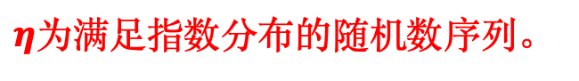
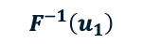
任意分布随机数序列产生（连续型）
反函数法：
$$F\left(u\right)=\int_{−∞}^{u}{f(x)}dx$$
若 $ξ$为（0，1）之间均匀分布的随机数，
则
$$η=F^{−1}\left(ξ\right)$$
为满足概率密度$f(x)$的随机数序列。
$$F^{−1}\left(u_{1}\right)$$
$$F^{−1}\left(u_{2}\right)$$
产生指数分布的随机数序列：
$$f\left(x\right)=\left\{\begin{matrix}λe^{−λx}, x≥0,λ>0 \\ 0,x<0\end{matrix}\right.$$
$$F\left(x\right)=\int_{−∞}^{x}{f\left(x^{′}\right)dx^{′}=}\int_{0}^{x}{λe^{−λx^{′}}dx^{′}=}1−e^{−λx}$$
反函数
$$−\frac{1}{λ}ln(1−x)$$
$$η=F^{−1}\left(ξ\right)=−\frac{1}{λ}ln\left(1−ξ\right)=−\frac{1}{λ}ln\left(ξ\right)$$
$η$为满足指数分布的随机数序列。

Slide 9
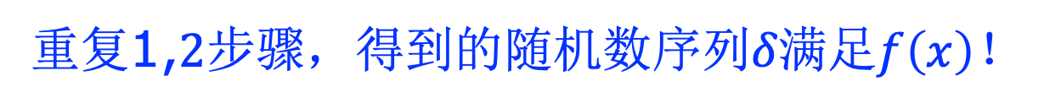

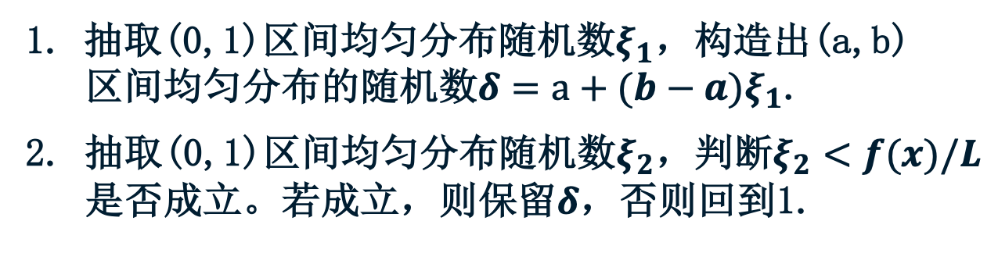


任意分布随机数序列产生（连续型）
y
L = max f(x)
L
舍选抽样法：
f(x)
1
基本思想：对均匀分布的随机数序列进行舍选，
得到的随机数序列满足f(x).
f(x)/L
基本算法：
0
b
x
抽取(0,1)区间均匀分布随机数$ξ_{1}$，构造出(a,b)
区间均匀分布的随机数${δ=a+(b−a)ξ}_{1}$.
2. 抽取(0,1)区间均匀分布随机数$ξ_{2}$，判断$ξ_{2}<f(x)/L$
是否成立。若成立，则保留$δ$，否则回到1.
a
x
重复1,$2步骤，得到的随机数序列δ满足f\left(x\right)！$

Slide 10
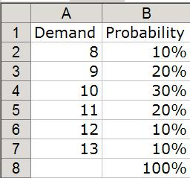
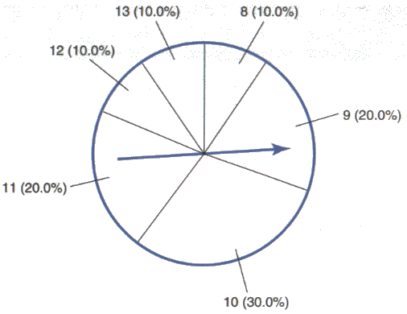
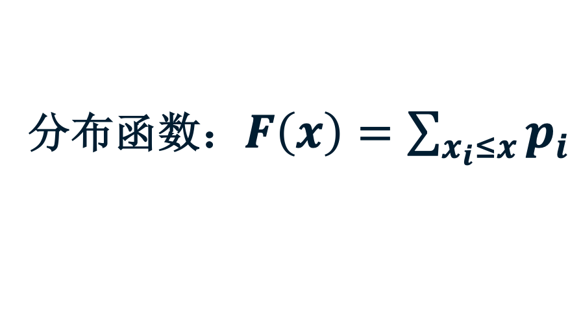
任意分布的随机数序列产生（离散型）
赌轮法：
分布函数：$F\left(x\right)=\sum_{x_{i}≤x}{p_{i}}$

Slide 11
任意分布的随机数序列产生
Python提供了各种分布的随机数序列产生函数
函数名 | 功能
random.random() | 产生(0,1)之间的均匀分布随机数
random.uniform (a,b) | 产生(a,b)之间的均匀分布随机数
random.randint(a,b) | 产生(a,b)之间的均匀分布整数
random.gauss(mu,sigma) | 产生平均值为mu, 标准偏差为sigma的高斯分布随机数
random.expovariate (lambd) | 产生平均值为lambd的指数分布随机数

Slide 12


随机模拟：分形产生
初值：x0 = 0.5; y0 = 0.0
0.0 < rand <= 0.1
x^{(k+1)} = 0.05*x^{(k)}； y^{(k+1)} = 0.6*y^{(k)}
0.1 < rand <= 0.2
x^{(k+1)} = 0.05*x^{(k)}；y^{(k+1)} = -0.5*y^{(k)} + 1.0
0.2 < rand <= 0.4
x^{(k+1)} = 0.46x^{(k)} - 0.32*y^{(k)}； y^{(k+1)} = 0.39*x^{(k)} + 0.38*y^{(k)} +0.6
0.4 < rand <= 0.6
x^{(k+1)} = 0.47x^{(k)} - 0.15*y^{(k)}; y^{(k+1)} = 0.17*x^{(k)} + 0.42*y^{(k)} +1.1
0.6 < rand <= 0.8
x^{(k+1)} = 0.43x^{(k)} + 0.28*y^{(k)}; y^{(k+1)} = -0.25*x^{(k)} + 0.45*y^{(k)} +1.0
0.8 < rand <= 1.0
x^{(k+1)} = 0.42x^{(k)} + 0.26*y^{(k)}; y^{(k+1)} = -0.35*x^{(k)} + 0.31*y^{(k)} +0.7

Slide 13
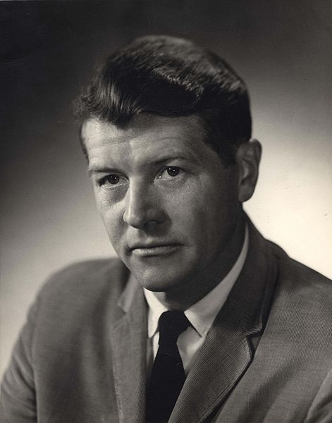
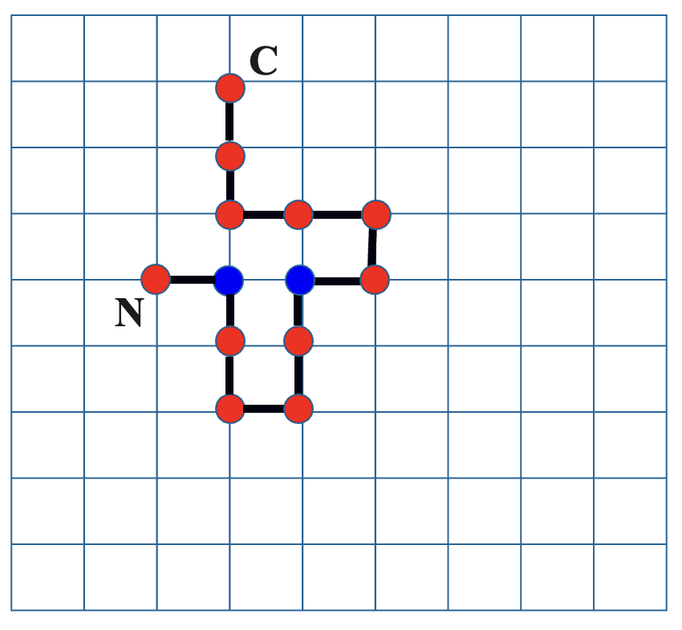
蛋白质折叠与自回避行走
一级序列决定了三维结构；
天然三维结构对应自由能最低的状态
C. Anfinsen
蛋白质序列：PHPPPPHPPHPPPPHPPPHPPHHPPHPPPPHPPPHPHPHH
E_{i,j}= -1.0, if H-H;
E_{i,j}= -0.5, if P-P;
E_{i,j}= 0, if H-P.
E_{i,i+1} = 0
通过MC模拟找到能量最低的构象!

Slide 14
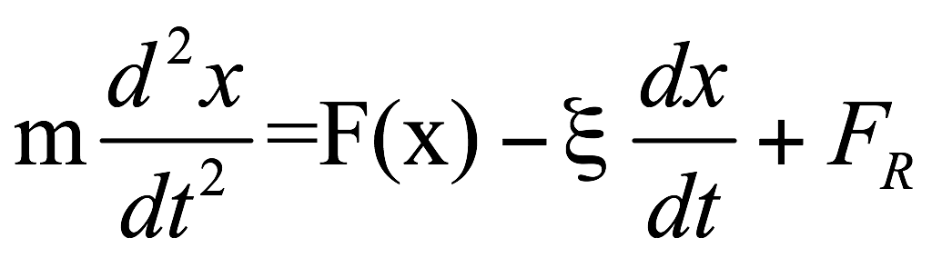
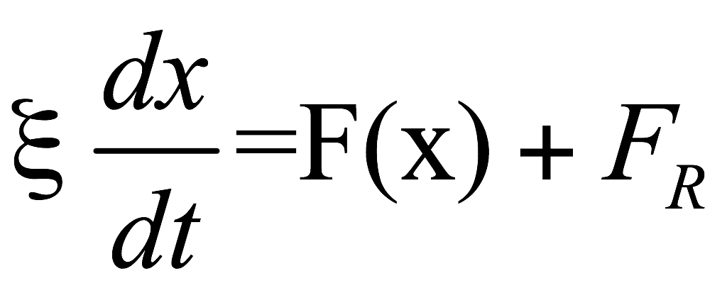
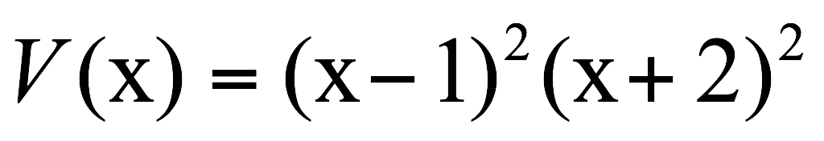
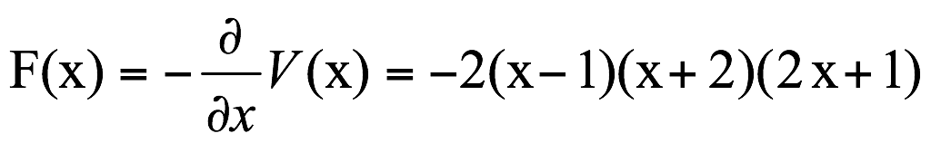
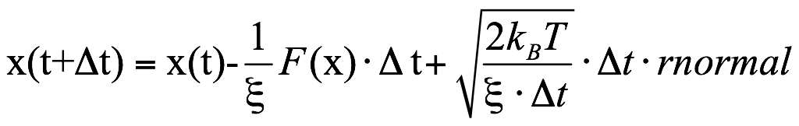
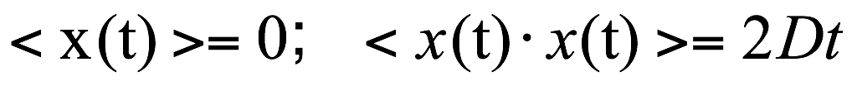
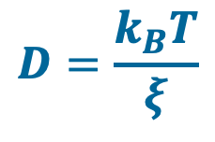
布朗运动与分子马达
朗子万方程：
小雷诺数情形：
标准正态分布随机数
$$D=\frac{k_{B}T}{ξ}$$
高斯白噪声：
可以验证：当V(x) = 0时，

Slide 15
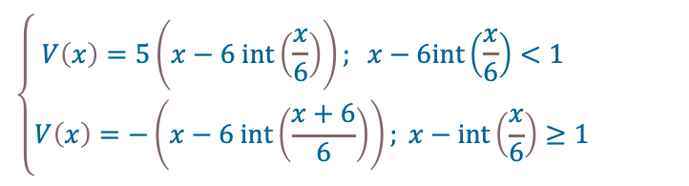
布朗运动与分子马达
$$\left\{\begin{matrix}V\left(x\right)=5\left(x−6 int\left(\frac{x}{6}\right)\right); x−6int\left(\frac{x}{6}\right)<1 \\ V\left(x\right)=−\left(x−6 int\left(\frac{x+6}{6}\right)\right); x−int\left(\frac{x}{6}\right)≥1\end{matrix}\right.$$
V(x)
小球质量：m
环境温度：T
V(x)
布朗棘轮：
x
x
1.小球受到的势场始终为V(x)，随着时间演化，小球的平均位置如何变化？
向左定向移动？ 向右定向移动？ 不变？
2.小球受到的势场在V(x)和0之间交替切换，小球的平均位置如何变化？

Slide 16
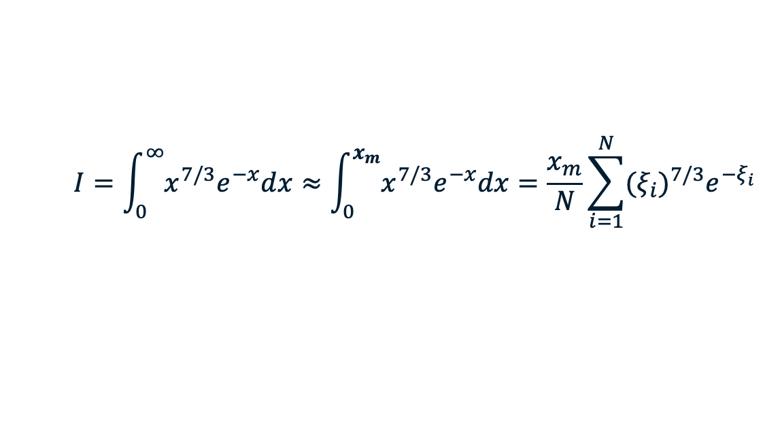
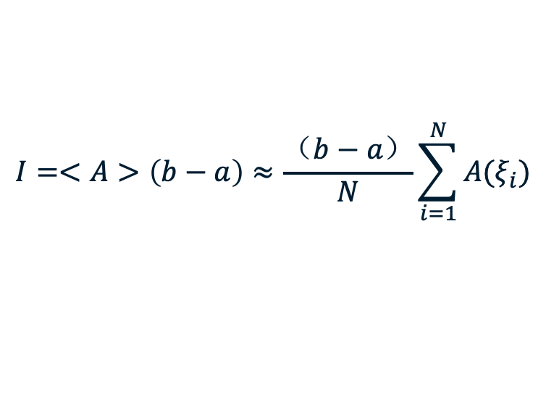
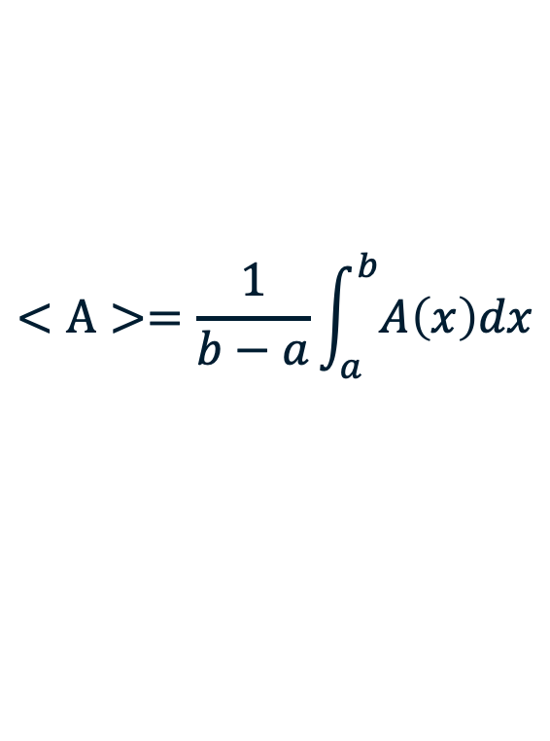
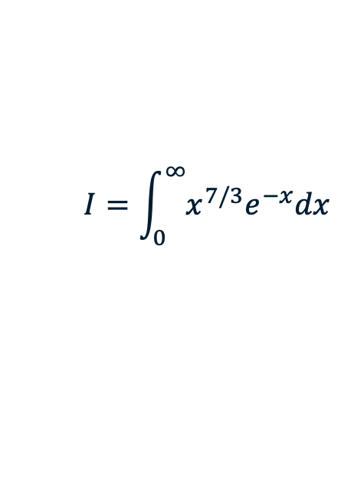

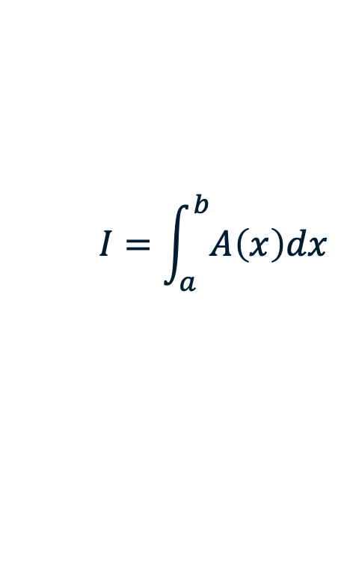
蒙特卡洛积分与重要性抽样
$$I=\int_{a}^{b}{A\left(x\right)dx}$$
$$<A>=\frac{1}{b−a}\int_{a}^{b}{A\left(x\right)dx}$$
定积分：
平均值：
定积分转化为平均值计算，可由蒙特卡洛模拟实现！
$$I=<A>\left(b−a\right)≈\frac{（b−a）}{N}\sum_{i=1}^{N}{A(ξ_{i})}$$
例：
$$I=\int_{0}^{∞}{x^{7/3}e^{−x}dx}$$
$$设x>x_{m}时，可认为被积函数近似为零$$
$$I=\int_{0}^{∞}{x^{7/3}e^{−x}dx}≈\int_{0}^{x_{m}}{x^{7/3}e^{−x}dx}=\frac{x_{m}}{N}\sum_{i=1}^{N}{{{(ξ}_{i})}^{7/3}e^{−ξ_{i}}}$$
$ξ_{i}$为（0, $x_{m}$）区间均匀分布的随机数序列

Slide 17

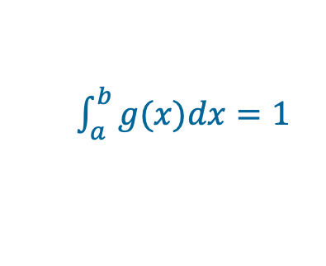
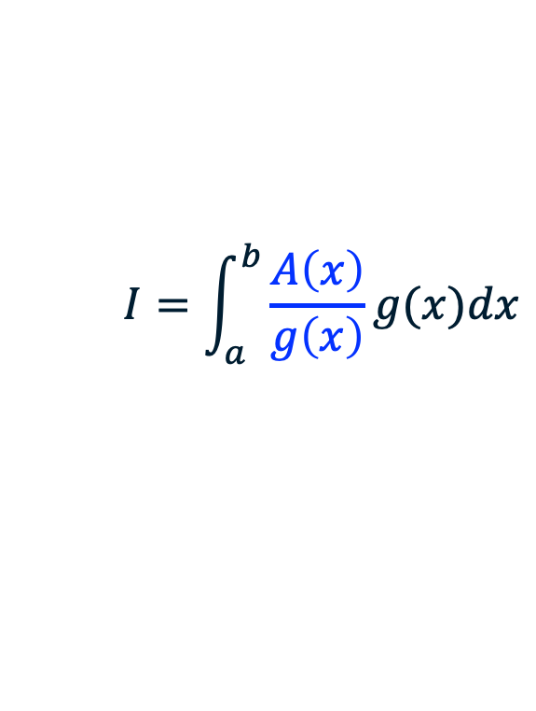

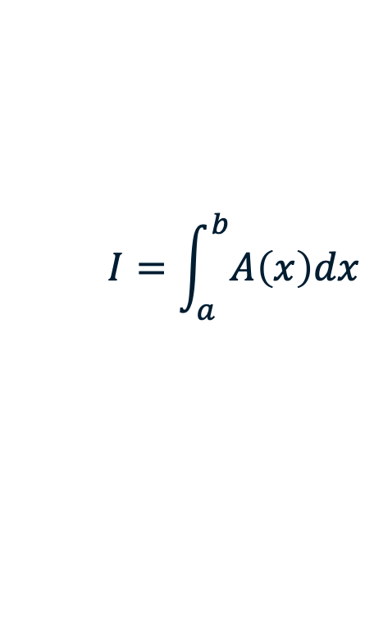


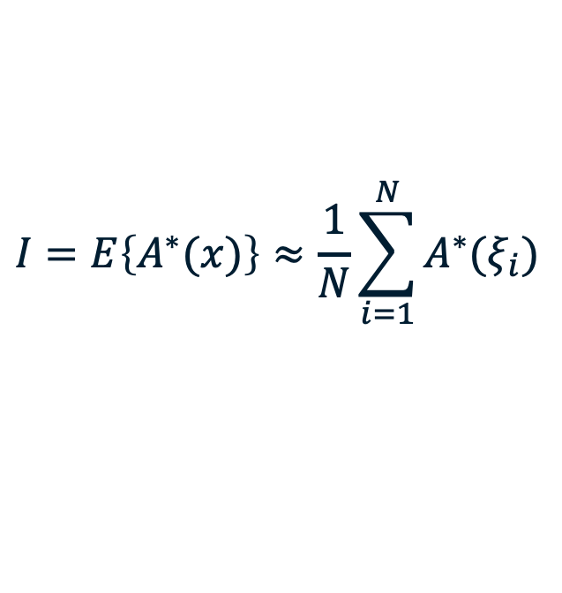
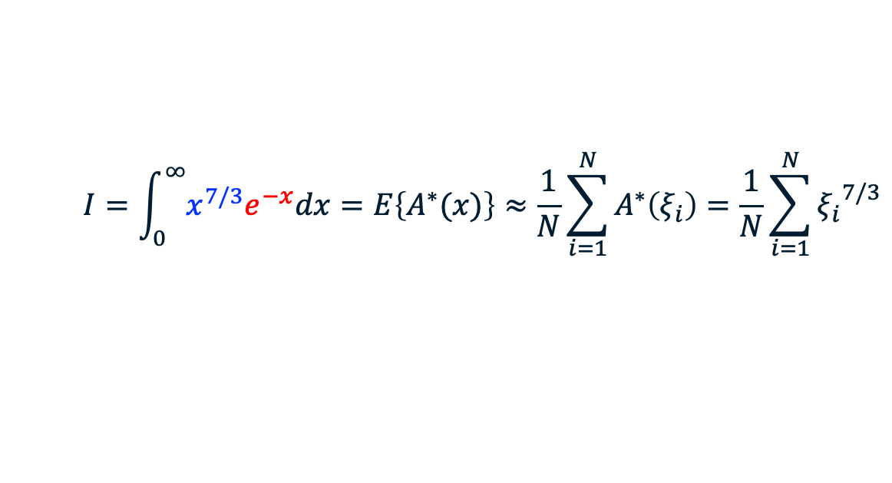
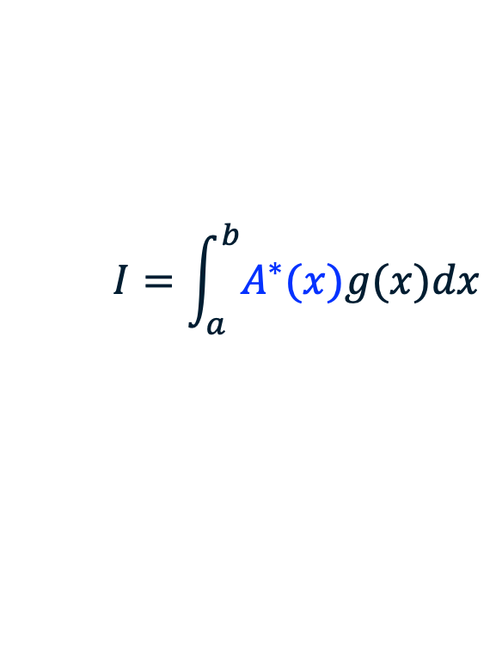
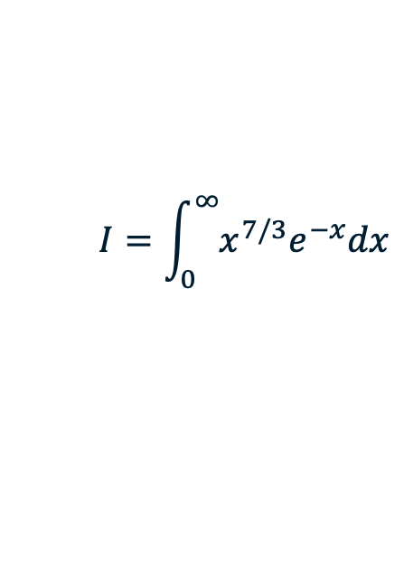
蒙特卡洛积分与重要性抽样
$$I=\int_{a}^{b}{A\left(x\right)dx}$$
a
b
$$I=\int_{a}^{b}{\frac{A\left(x\right)}{g\left(x\right)}g(x)dx}$$
$g(x)$：偏倚函数
$\int_{a}^{b}{g(x)dx}=1$
$$I=\int_{a}^{b}{A^{∗}(x)g(x)dx}$$
$$I=E\left\{A^{∗}(x)\right\}≈\frac{1}{N}\sum_{i=1}^{N}{A^{∗}(ξ_{i})}$$
例：
$$I=\int_{0}^{∞}{x^{7/3}e^{−x}dx}$$
$ξ_{i}$为（0, $∞$）区间按$e^{−x}$分布的随机数序列!
$$I=\int_{0}^{∞}{x^{7/3}e^{−x}dx}=E\left\{A^{∗}(x)\right\}≈\frac{1}{N}\sum_{i=1}^{N}{A^{∗}\left(ξ_{i}\right)}=\frac{1}{N}\sum_{i=1}^{N}{{ξ_{i}}^{7/3}}$$
$$A^{∗}\left(x\right)$$
$$g\left(x\right)$$

Slide 18
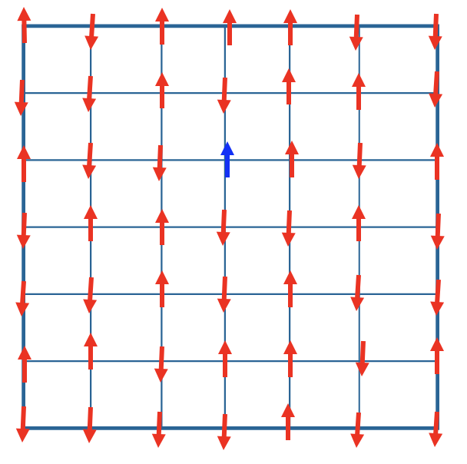
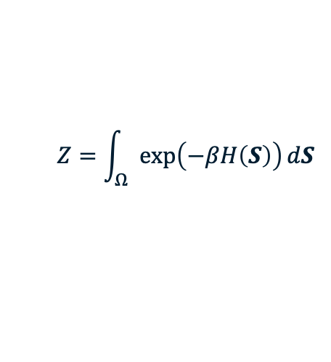
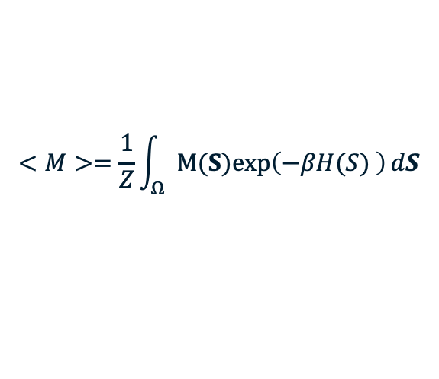



Metropolis算法与二维Ising模型
以上重要性抽样积分中，可以直接抽取满足偏倚函数$g(x)$的随机数序列，进而求的积分值。
实际应用中，随机变量取值往往比较复杂, 很难直接按给定分布抽取。
体系的哈密顿量为:
Metropolis方法通过适当选择不同状态之间的跃迁几率，实现在随机变量取值空间的随机游走，获得满足给定分布的采样。
$$H=−J\sum_{i,j}{S_{i}∙S_{j}}=−J\sum_{i,j}{cos⁡(θ_{i}−θ_{j})}$$
$$P\left(S\right) \sim \exp\left(−βH\left(S\right)\right)$$
$$<M>=\frac{1}{Z}\int_{Ω}{M(S)exp\left(−βH(S) \right)dS}$$
$$Z=\int_{Ω}{\exp\left(−βH\left(S\right)\right)dS}$$

Slide 19









Metropolis算法与二维Ising模型
S
S’
如果跃迁几率的选取满足如下细致平衡条件，则长时间随机游走将收敛到给定分布P(S)= $\exp\left(−βH\left(S\right)\right)$：
$$P\left(S\right)T_{S→S^{′}}=P\left(S^{′}\right)T_{S^{′}→S}$$
满足以上细致平衡条件的跃迁几率并不唯一，Metropolis方法给出了一种简单的跃迁几率选择方案：
体系的哈密顿量为:
$$T_{S→S^{′}}=min\left(1, \frac{P\left(S^{′}\right)}{P\left(S\right)}\right)$$
$$H=−J\sum_{i,j}{S_{i}∙S_{j}}=−J\sum_{i,j}{cos⁡(θ_{i}−θ_{j})}$$
Metropolis 判据！
$$P\left(S\right) \sim \exp\left(−βH\left(S\right)\right)$$
$$P_{a}=\left\{\begin{aligned}1 if H\left(S^{′}\right)≤H\left(S\right) \\ e^{−βΔH} if H\left(S^{′}\right)<H\left(S\right)\end{aligned}\right.$$
$$<M>=\frac{1}{Z}\int_{Ω}{M(S)exp\left(−βH(S) \right)dS}$$
$$Z=\int_{Ω}{\exp\left(−βH\left(S\right)\right)dS}$$
随机抽取新自旋S’，若能量降低，接受$S^{′}$，反之按概率$e^{−βΔH}$接受$S^{′} !$

Slide 20


基于模拟退火的最优化问题
模拟退火：
$$V\left(x\right)={(x−1)}^{2}{(x+2)}^{2}−x+2sin(10x)$$
全局优化算法；
借鉴物理退火过程；
通常利用Metropolis算法；
从高温开始逐渐降温，有机会跳出局部极小；
通常需要多次模拟退火。
最优化：寻找能量最低位置

Slide 21
基于模拟退火的最优化问题
1） 设定退火方案：
初始高温： temp0
目标温度： tempf
退火速率： (temp0- tempf)/nstep_tempering
2） 位置搜索方案：Metropolis蒙特卡罗模拟
设定初始位置
产生新的位置x’，计算新位置x’与当前位置x的能量差；
基于Metropolis判据决定是否接受x’；
更新当前位置，并记录最低能量点。

